Slide 1
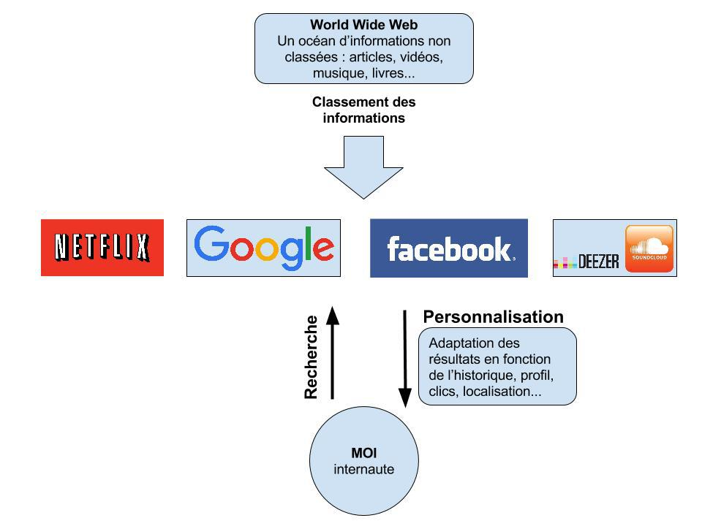
L’effet filtre des moteurs de recherches et leurs critiques
Un moteur de recherches est outil qui permet de rechercher sur le Web à partir de mots clés.
Ceux-ci contribuent à un effet filtre sur l’utilisateur (c’est-à-dire qu’il y aura un filtrage des contenus adressés à une personne en fonction de son activité passée, réalisée notamment par des algorithmes enregistrants les centres d’intérêts).
Mais on peut toujours contourner ce phénomène de plusieurs manières :
_la navigation privée arrêtera l’utilisation des cookies et de l’historique.
_Et on peut aussi utiliser simplement des moteurs de recherches alternatifs
La critique souvent faite des moteurs de recherches est en conséquence l’enfermement médiatique de l’utilisateur dans les bulles de filtrages.

